Slide 1
Notes:
Esta diapositiva no se debe modificar, es la portada y debe permanecer igual para todas las presentaciones

Slide 2
Presentación realizada por:
Cristian Camilo González Hoyos
Andrés Felipe Correa Londoño
Ricardo Rojas Yepes

Slide 3
CER
Introducción
Árbol de problemas
Nombre y definición
Mapa de procesos
Planteamiento del problema
Matriz FODA
Justificación
Objetivos
Alcance
Beneficiarios
Impactos
Mapa mental
Notes:
Escriba en esta diapositiva el titulo de la presentación y si lo desea puede agregar los temas que va exponer.
Si va a dejar solo el titulo déjelo centrado en la diapositiva.
Los textos deben ir en color blanco en tipografía Arial.

Slide 4
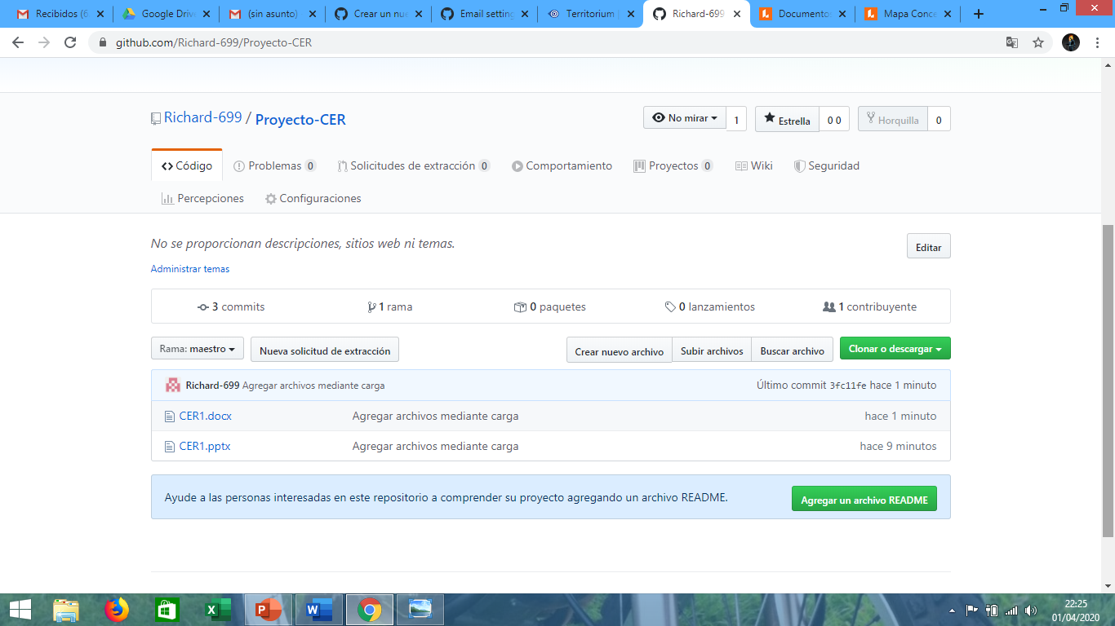
Link y pantallazo
https://github.com/Richard-699/Proyecto-CER.git

Slide 5
INTRODUCCIÓN
A continuación verán la documentación del proyecto CER, en su contenido se encuentra la problemática y la solución que le daremos a esta a partir de los conocimientos obtenidos dentro y fuera de la formación.
También se encuentran las especificaciones, mapas del mismo, entre otros.

Slide 6

CONTROL
ELECTRONICO DE
RUIDO
Notes:
En esta diapositiva puede colocar contenidos y acompañarlos con una fotografía.
Los textos deben ir en azul (utilice el azul que aparece en la opciones de color de letra - -> colores recientes) en tipografía Arial y justificados.

Slide 7
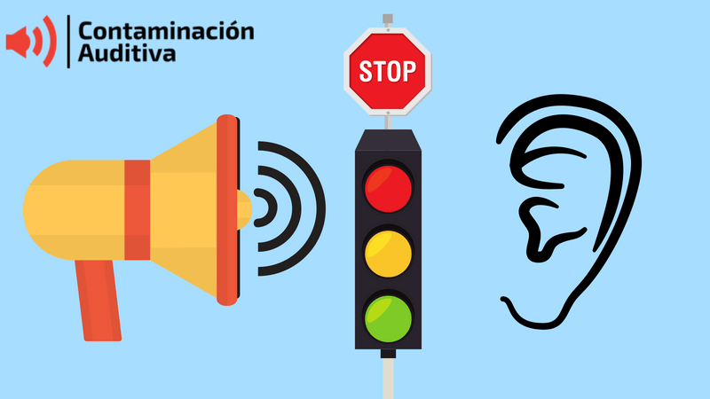
VIZUALIZACION Y CONTROL DE CONTAMINACIÓN AUDITIVA.
Notes:
En esta diapositiva puede colocar contenidos y acompañarlos con una fotografía que vaya a lo alto del formato.
Los textos deben ir en azul (utilice el azul que aparece en la opciones de color de letra - -> colores recientes) en tipografía Arial y justificados.

Slide 8
PROBLEMA
Se genera contaminación auditiva en el bloque de ADSI, debido al ruido generado tanto interno como externo.
Notes:
Utilice esta diapositiva para incluir tablas y gráficos.
Los textos deben ir en azul (utilice el azul que aparece en la opciones de color de letra - -> colores recientes) en tipografía Arial.

Slide 9
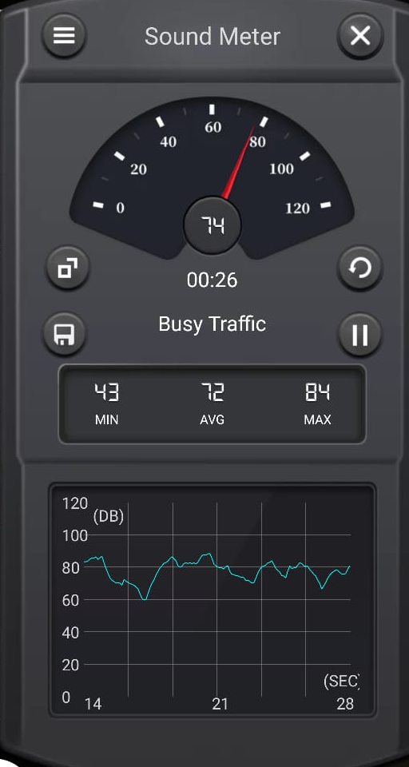
JUSTIFICACIÓN Y OBJETIVO GENERAL
Desarrollar un dispositivo electrónico que reciba los decibeles de ruido generados en el ambiente y que mediante una aplicación móvil indique las estadísticas en tiempo real de la contaminación auditiva, a su vez este dispositivo tendrá un límite de 60 decibeles, luego de sobrepasar este límite emitirá una alarma indicando que los decibeles permitidos por el oído han sido sobrepasados.

Slide 10
OBJETIVOS ESPECIFICOS
Determinar cuales son las zonas del bloque de ADSI con mayor contaminación auditiva.

Slide 11
Aprobar ambientes más óptimos para la comunidad educativa.

Slide 12
Realizar campañas de concientización sobre la contaminación auditiva.

Slide 13
Alcance
Medir los picos de ruido en el bloque de ADSI para generar gráficas en tiempo real sobre los niveles de contaminación auditiva.

Slide 14
Beneficiarios
Personas que se encuentren dentro del bloque de ADSI.

Slide 15
IMPACTOS
Ambiental: A partir de las estadísticas de contaminación auditiva generadas por el dispositivo se realizarán campañas de concientización sobre la contaminación auditiva.

Slide 16
Social: Crear conciencia entre las personas que frecuentan el bloque de ADSI, para disminuir el nivel de contaminación auditiva.

Slide 17
Tecnológico: Nuestro dispositivo electrónico indicará las estadísticas de contaminación auditiva en una app móvil.

Slide 18
Económico: Compra de los dispositivos electrónicos para generar las estadísticas de contaminación auditiva en la app móvil.

Slide 19
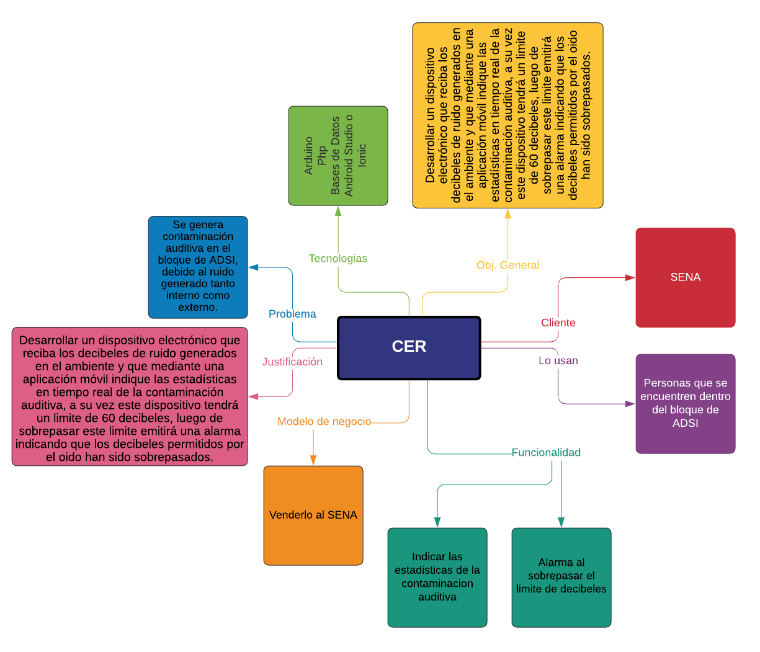
MAPA MENTAL

Slide 20
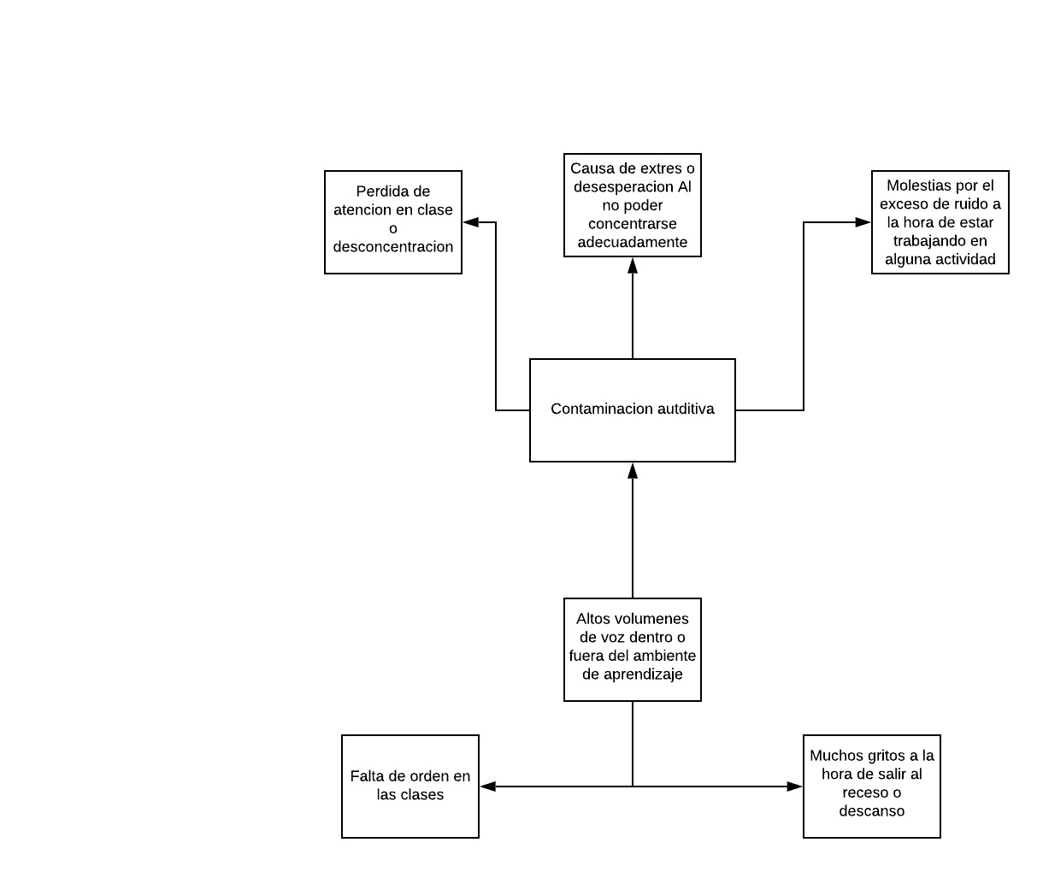
ARBOL DE PROBLEMAS

Slide 21
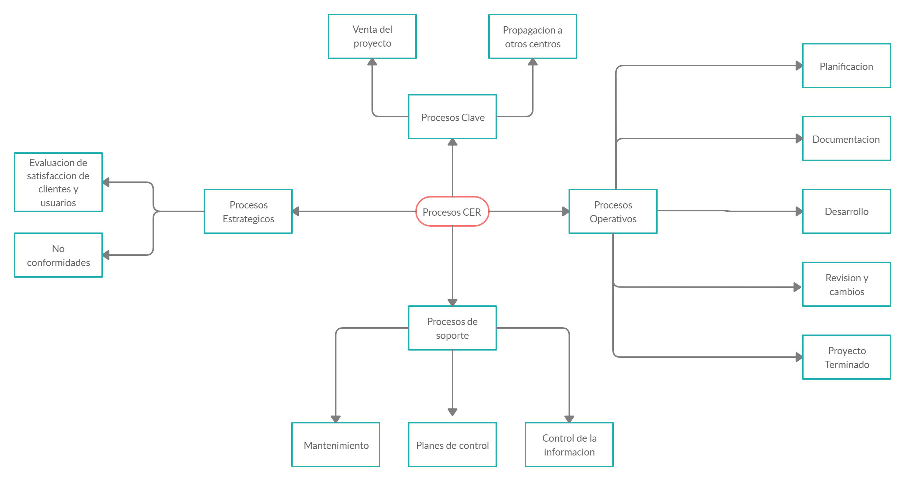
MAPA DE PROCESOS

Slide 22
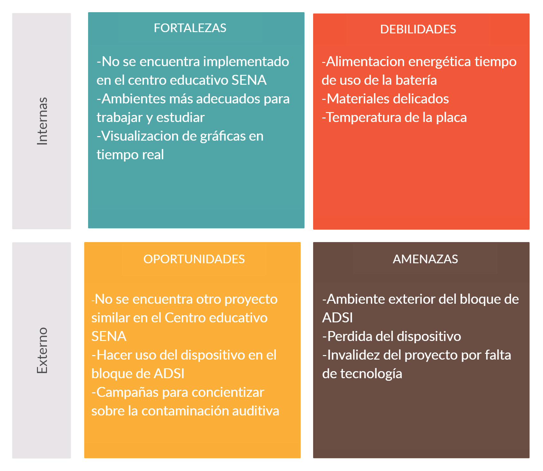
MATRIZ FODA

Slide 23


Frase
“Si buscas resultados distintos, no hagas siempre lo mismo”
-Einstein
Notes:
Utilice esta diapositiva como introducción de una nueva sección de la presentación o para destacar una frase clave.
Al tener una foto de fondo los textos deben ser concisos.
Los textos debe ir en blanco utilizando la tipografía Arial con un tamaño mínimo de 16 puntos.
Esta diapositiva es completamente editable, usted puede borrar la imagen de fondo e insertar una nueva fotografía. Asegúrese que al momento de hacerlo, no borre el logo del SENA que aparece en la parte superior izquierda, ni tampoco borre el recuadro negro con transparencia del lado derecho ya que este es indispensable para garantizar lectura del texto sobre la imagen. Así mismo recuerde que al insertar la nueva fotografía debe darle en la opción: click derecho → enviar al fondo.

Slide 24
Notes:
Utilice esta diapositiva al final de su presentación
Esta diapositiva no debe modificarse

